Slide 1
نَحْنُ نَحْتَرِمُ القَواعِدَ الصَّفيَّةَ
نحضِّرُ أدواتِ اللغة العربية
نستمعُ جيدًا للمعلم ونُنَفذ ما يطلبه
نُخفضُ أصواتَنا ونحافظُ على الهدوء
نرفعُ أيدينا قبل الإجابة ،
ولا نقاطع الشرح
نُشاركُ ونبدعُ
نحترمُ آراء زملائنا

Slide 2
التهيئة الحافزة : شاهد المقطع المرئي الآتي ، وتوقع عنوان الدّرس
https://www.youtube.com/watch?v=D5Pg1A_hC-A

Slide 3
قصيدة : صديقي الكتاب
عاطف العيايده

Slide 4
التقويم القبلي
مَنْ هو مؤلف قصيدة صديقي الكتاب ؟
حدد مسقط رأسه .
ما الفرق بين القصة والشعر ؟

Slide 5
نواتج التَّعلُـم
1 - أن يبين المتعلم المعنى الإجمالي للقصيدة .
2- أن يفسر الطلاب كلمات النص من خلال السّياق .
3- أن يشرح الطلاب القصيدة .
4- أن يُثمن الطلاب قيمة القراءة.

Slide 6

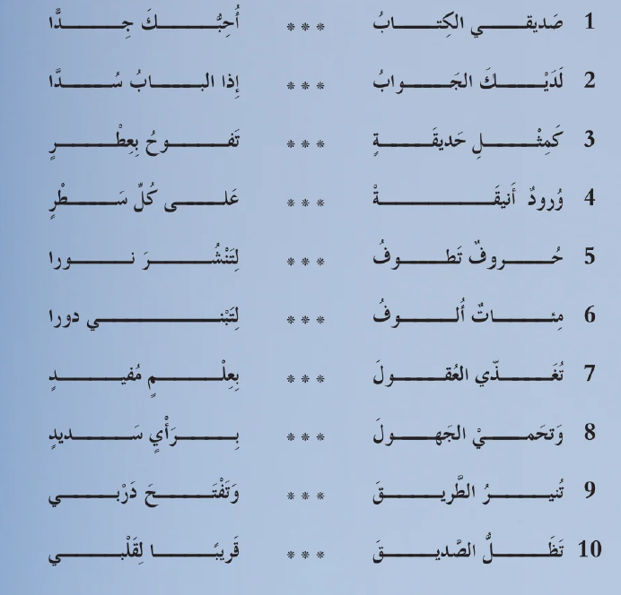
***
***

Slide 7
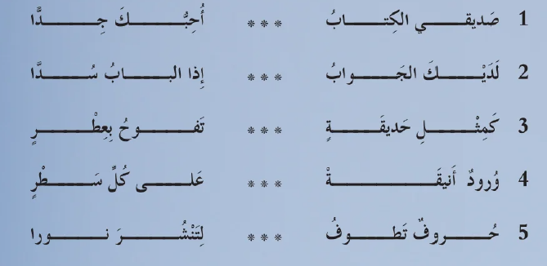
صديقي : رفيقي
سُدًا : أُغلق
تفوح: تنشر
أنيقة : جميلة
تطوف : تدور

Slide 8
من خِلال فهمك لمعاني الكلمات من خلال السّياق، صل كل كلمة بما يناسبها
العمود ( ب )
العمود ( أ )
جميلة
رفيقي أو خليلي
جميلة
تدور
تنشر
صديقي
سُدّا
تفوح
أنيقة
تطوف

Slide 9
التقويم التكويني
عمل جماعي
اشرح الأبيات السابقة بأسلوبك الأدبي .
وضح الفكرة المحورية أو المغزى أو الرسالة من الأبيات الشعرية السابقة ..
العاطفة المسيطرة على الشاعر في الأبيات السابقة .
ما معنى الكلمات الآتية ( أنيقة – سديد – تنير ) ؟
اختر بيتًا شعريًا أعجبك ، وبين سبب إعجابك به .
بمَ شبه الشاعر الكتاب في البيت الثالث ؟
ما الذي وجده الشاعر في الكتاب( السّعادة – الأسى والحزن – التّعب والمشقة)
اكتب رقم البيت الذي يتفق مع الكتاب الجيد صديق حميم ( ) .
اقترح عنوانًا جديدًا للقصيدة .

Slide 10
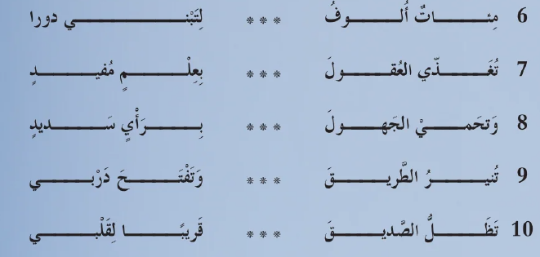
دربي : طريقي
تنير: تضيء
تظل :تستمر
الجهول : الغير متعلم
دور : بيوت
سديد : صحيح

Slide 11
من خِلال فهمك لمعاني الكلمات من خلال السّياق، صل كل كلمة بما يناسبها
العمود ( ب )
العمود ( أ )
تستمر
تضيء
الغير متعلم
بيوت
طريقي
صحيح
الجهول
دور
سديد
دربي
تنير
تظل

Slide 12
التقويم التكويني
عمل جماعي
اشرح الأبيات السابقة بأسلوبك الأدبي .
استنتج الفكرة المحورية أو المغزى أو الرسالة من الأبيات الشعرية السابقة .
ما العاطفة المسيطرة على الشاعر في الأبيات السابقة ؟
بم َوصف الشاعرُ الكتاب َ في البيت العاشر ؟
اختر بيتًا شعريًا أعجبك ، وبين سبب إعجابك به .
وضح الجمال في قول الشاعر (تنير الطريق ) .
ما رقم البيت الذي يدل على أن الكتاب رأيه هو الرأي الصحيح ( ) ؟
اقترح عنوانًا جديدًا للقصيدة.

Slide 13
سؤال حل المشكلات
أحد زملائك يشتري كتبًا كثيرة ولا يقرأ شيئا منها، بماذا تنصحه؟
الربط بالهوية والتربية الإسلامية : ما أول آية نزلت من القرآن الكريم ؟
قال تعالى :(اقرأ بسم ربك الذي خلق . خلق الإنسان من علق . اقرأ وربك الأكرم . الذي علّم بالقلم )
اذكر بعضًّا من مبادرات دولة الإمارات العربية المتحدة للنهوض بالقراءة .

Slide 14
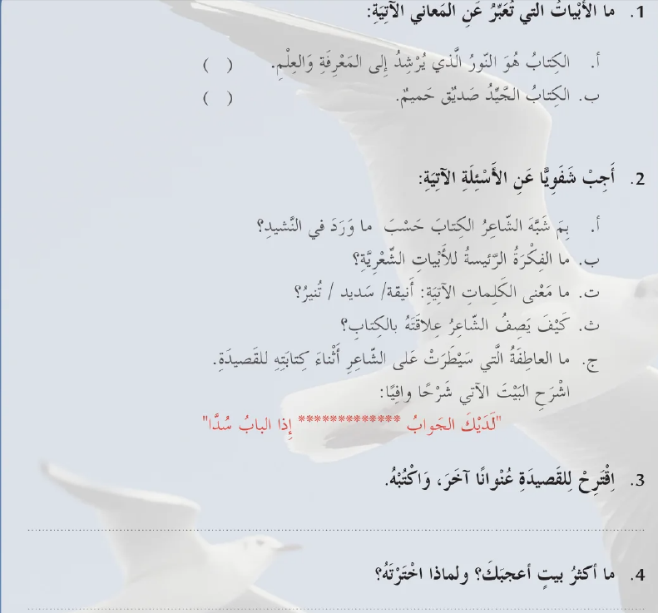

Slide 15
تأشيرة الخروج
https://wordwall.net/ar/resource/61278377/%D8%B5%D8%AF%D9%8A%D9%82%D9%8A-%D8%A7%D9%84%D9%83%D8%AA%D8%A7%D8%A8

